Slide 1
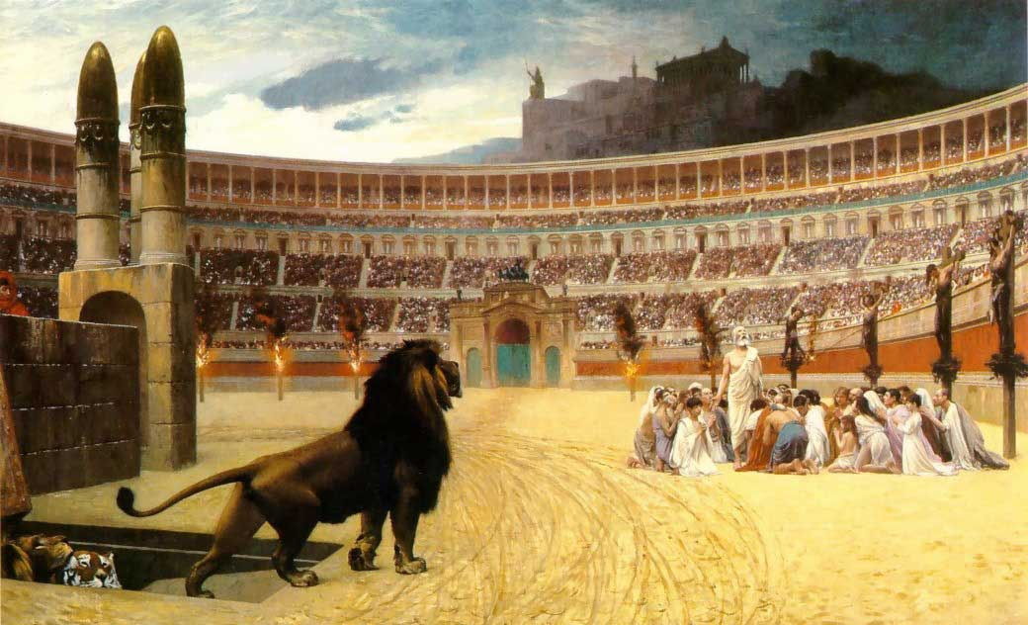
Az ókori Róma
A köztársaság kora
Kr. e. 510 – Kr. e. 27
A RÓMAI KÖZTÁRSASÁG VÁLSÁGA

Slide 2
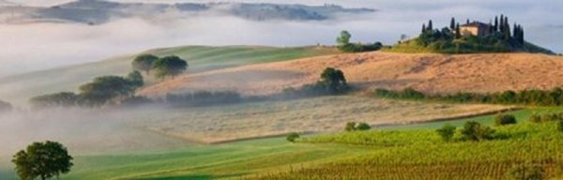
Róma a hódító hadjáratai után
Az ókori római köztársaságban a hódító háborúkat követően eltűnnek a származási különbségek.
nobilitas (szenátori rend) – politikai vezetők és hadvezérek, hatalmuk alapja a földbirtok - latifundium
lovagrend – kereskedelem és pénzügyek, adóbérlés, politikai tisztségeket nem tölthetnek be

Slide 3
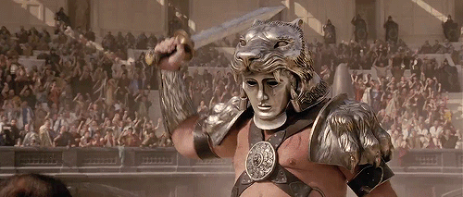
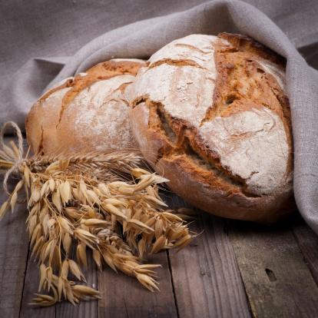
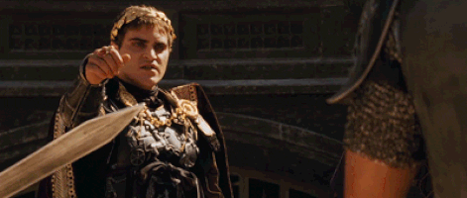
Róma a hódító hadjáratai után
kisbirtokos parasztság, kézművesség
alkalmi munkások, ingyenélő tömeg, napi kedvezményekért megvásárolható szavazat → proletariátus
(Panem et Circenses)
rabszolgák

Slide 4
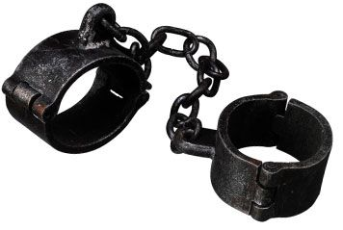
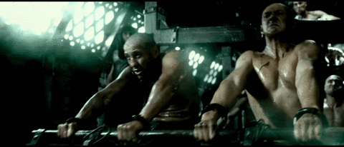
A válság jelei és okai
A kisparaszti gazdaságok tönkremenetele (hosszú háborúk, latifundiumok konkurenciája)
A proletariátus felduzzadása
A hadra fogható népesség csökkenése
A rabszolgák számának növekedése (lázadások)
A lovagrend politikai hatalomra való törekvése
A köztársasági államszervezet problémái
A szövetségesek és a latin jogúak elégedetlensége

Slide 5
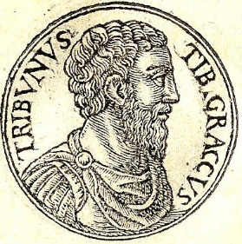
A reformkísérletek
Első kísérlet: Kr. e. 133 Tiberius Gracchus (előkelő plebejus származás) néptribunus
Célja: a Licinius-Sextius-féle törvény felújítása, a nincstelenek közt 1000 római hold földet (a nagybirtokokból kihasítva) szét kell osztani
Elkezdődik a földosztás, T. Gracchus az éves néptribunusi tisztségének letelte után újra jelöltette magát néptribunusnak (törvénytelenül), majd utcai zavargások során megölik (a szenátus parancsára).

Slide 6
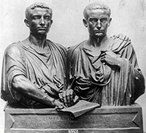
A reformkísérletek
Caius Gracchus – kr. e. 123-ban néptribunus
Felújította Tiberius törvényét, az állam kötelességévé tette a szegények gabonaellátását
Dél-itáliai és afrikai letelepítés
Itáliai szövetségeseknek római polgárjog
  A hatalmat a szenátus kezéből a népgyűlés kezébe akarta tenni
  Utcai összecsapások C. Gracchus hívei és a szenátus hívei között, a szenátus őt is megöleti
Tiberius és Caius Gracchus

Slide 7
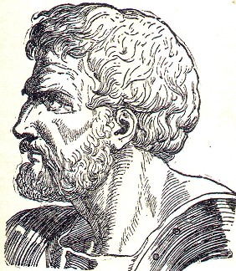
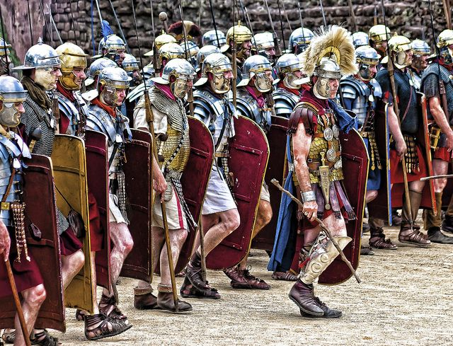
A reformkísérletek
Az északon (Alpok térsége, Illíria) és Afrikában (Numídia – Jughurta) elszenvedett vereségek sürgetővé teszik a hadsereg reformját
Kr. e. 108-104: Caius Marius a konzul – sikerek Jughurta ellen
Reformjai:
  manipulus taktika helyett cohors taktika (1 cohors 3 manipulusból áll – kb. 600 fő)
  Zsoldossereg létrehozása a földnélküli polgárokból
Reformjai következménye:
  A zsoldosseregek felhasználása a politikai harcokban
  Megnövekedik a szövetségesek súlya a hadseregben – polgárjogukért több háborút is vezetnek

Slide 8
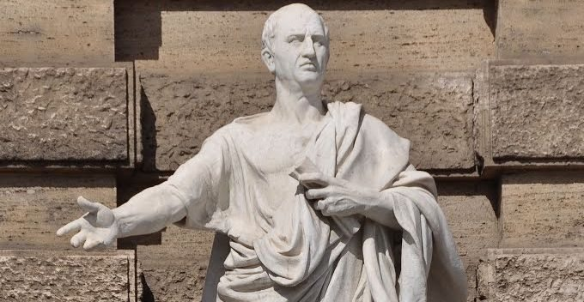
Marius és Sulla küzdelme
Pártosodás (2 párt)
Optimaták - A nemesek és vagyonos polgárok konzervatív pártja volt. A konzervatív szenátori ellenzéket nevezték optimatáknak.
A balszerencsét nem siratni kell,
hanem legyőzni.
(Marcus Tullius Cicero)
2. Néppárt (popularis) – a reformokat szorgalmazók pártja, céljuk elvenni a szenátus hatalmát és vissza adni a népnek. Populista = népszerű.

Slide 9
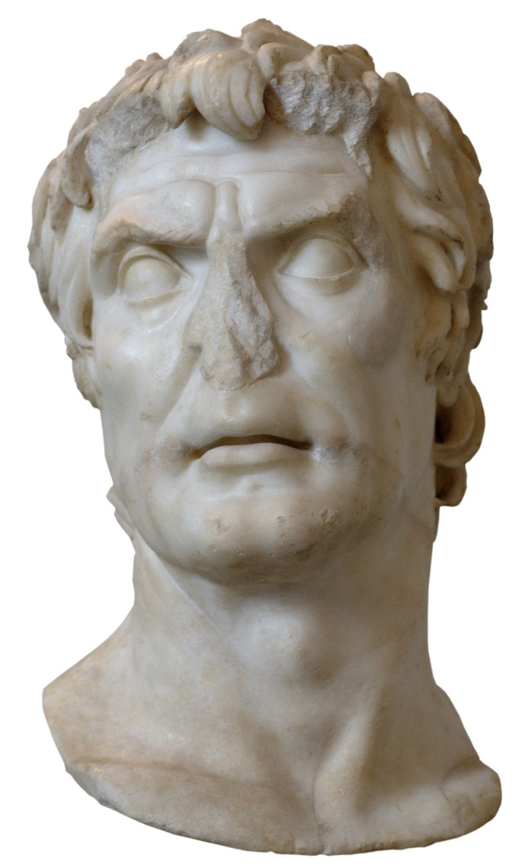
Marius és Sulla küzdelme
Caius Marius – reformokat bevezető és támogató néppárti (popularis) római consul
Lucius Cornelius Sulla – optimata konzervatív római politikus és hadvezér.
Sulla a hadsereggel elfoglalja Rómát, Marius afrikába menekül, majd Sulla Görögországba vezet hadjáratot
Közben visszatér Marius és elfoglalja Rómát Kr. e. 87-ben, de Kr. e. 86-ban meghal
Sulla Kr. e. 82-ben visszafoglalja Rómát és DIKTATÚRÁT vezet be

Slide 10
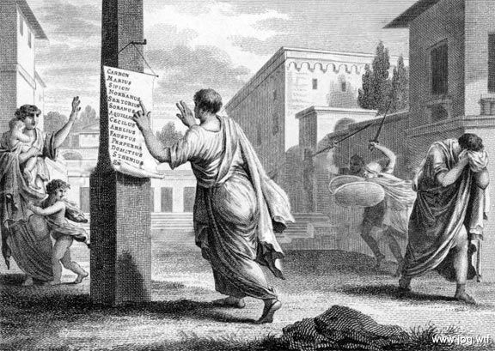
Sulla diktatúrája
Proscriptio – nevek nyilvános kifüggesztése, a gazdag és tekintélyes polgárok száműzetése, amely vagyonelkobzással járt. A listán szereplő személyt bárki büntetlenül megölhette. Elfogásáért, kivégzéséért 2 talentum jutalom járt + részesedés a vagyonából. Sulla célja: a politikai ellenfeleinek a kiiktatása.
Corneliusi törvények – a szenátus létszámának növelése 300 ==> 600 és a néptribunusok jogkörének korlátozása.
Veterántelepítési akciók
10 000 rabszolga felszabadítása

Slide 11
KÖSZÖNÖM A FIGYELMET!

